Slide 1
Project Sheep Diary
AI 기반 다이어리
자동 생성 서비스
by Border Collies (A팀)

Slide 2





팀원 소개
팀명 : Border Collies
박성민 (팀장)
프로젝트 총괄
프론트엔드 (Flutter) 리드
API 서버 구축 보조
김수민
백엔드 기능 총괄
딥러닝 구현 및 테스트
김진욱
수석개발자
API 서버 구축 리드
백엔드 기능 보조
유연우
딥러닝 구현 및 테스트
DB 관리자
주용민
프론트엔드 (Flutter)
UI/UX 설계

Slide 3

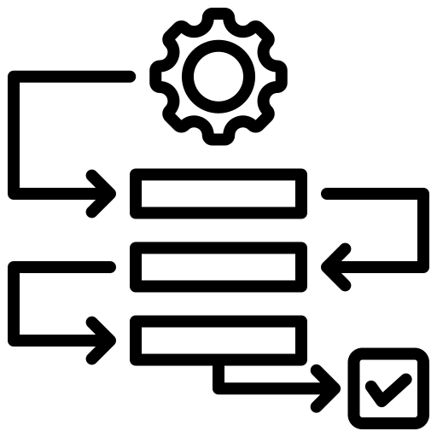


목 차
프로젝트 개요
백엔드 개발 과정
01
03
프론트엔드 개발 과정
Q&A
02
04

Slide 4
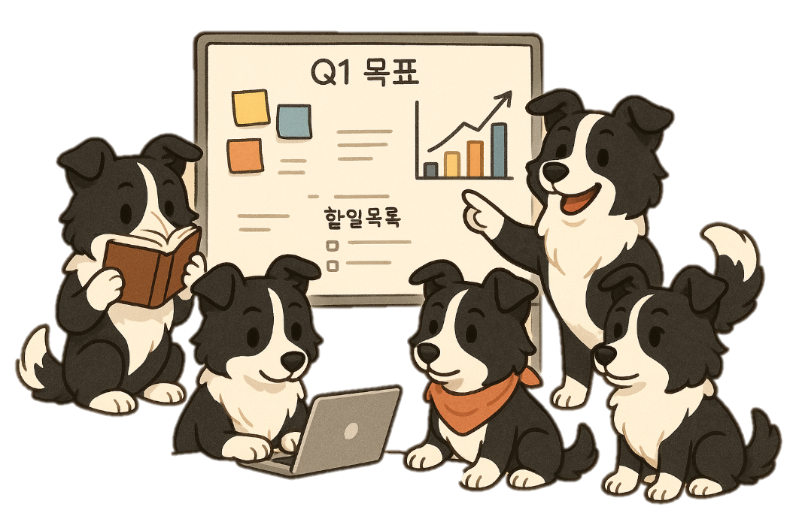
프로젝트 개요
주제 선정 배경
프로젝트 주제
기대 효과
시장분석
WBS

Slide 5

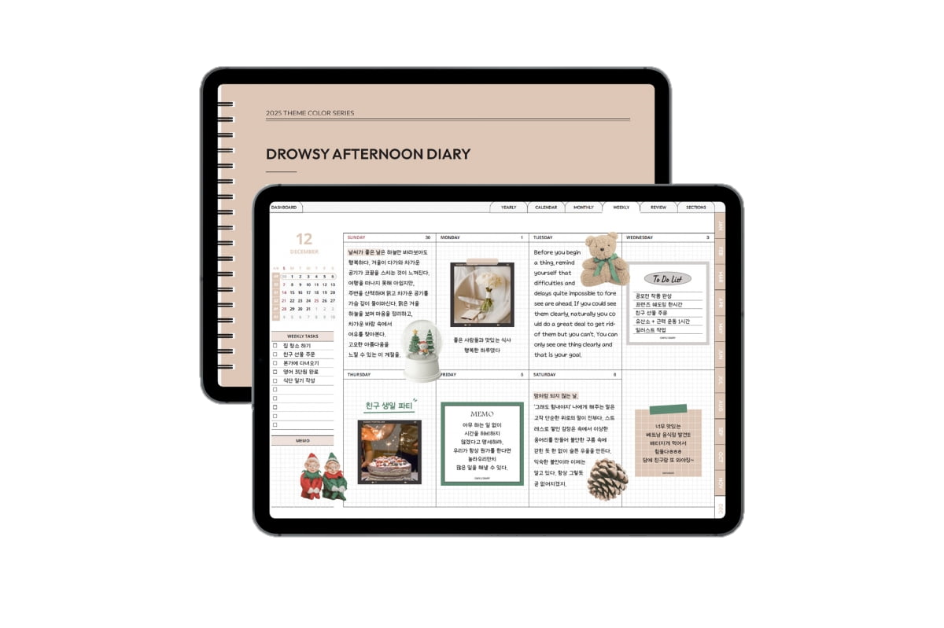
주제 선정 배경
다이어리 작성 중단 케이스 많음.
주요 원인: 복잡성 + 시간 부담 (Frost et al., 2016)
디지털 문구 · 다이어리 시장은 성장 중
2022년 120억 달러 → 2030년 157억 달러 전망됨 (Research and Markets)

Slide 6



프로젝트 주제
쉽다이어리(쉽다 + 다이어리)
AI의 도움으로 사용자가
쉽게 다이어리를 작성할 수 있음
AI를 통한 사진 키워드 추출과
이를 기반으로 한 자동 다이어리 작성 서비스

Slide 7
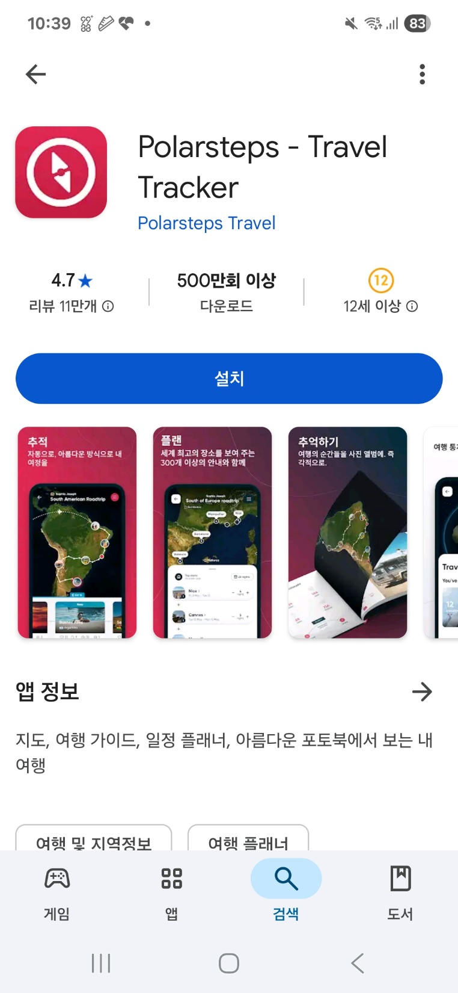
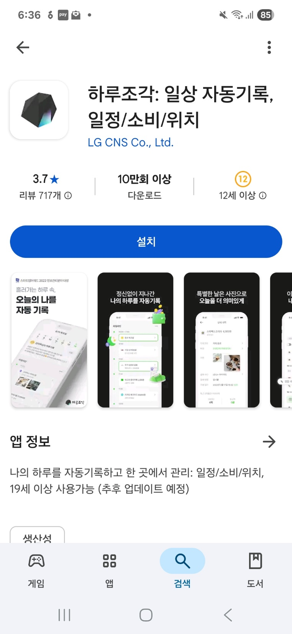
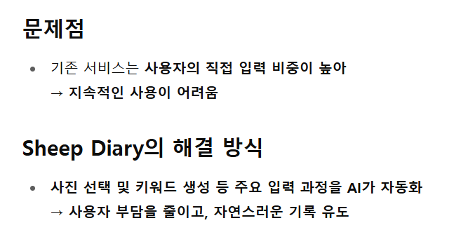
경쟁 서비스 분석
주요 기능
경로 추적 자동화
디지털 여행 일지 생성
실시간 공유
여행 통계 제공
여행 책자 제작 지원
주요 기능
일상 기록
프라이버시 설정
소셜 기능
태그·검색
알림 기능

Slide 8
SWOT 분석
자동 기록 기능
AI 기반 자동 다이어리 생성
비주얼 중심의 UX/UI
추억 보관 및 재확인 용이
ㄴㄴㄴ
프라이버시 이슈
AI 분석 정확도 문제
사용자 습관화 필요
초기 데이터 처리 부담
S
W
라이프로그 트렌드 성장
AI 및 빅데이터 발전
개인화된 추천 기능
SNS 및 커뮤니티 확장 가능성
O
T
경쟁 서비스 존재
개인정보 보호 규제
사용자 습관의 변화
기술적 유지보수 비용

Slide 9


기대효과
경제적 기대효과
사회적 기대효과
프리미엄 구독 수입
감정 리포트, AI 회고 문장 추천
맞춤형 템플릿 등의 프리미엄 요소 유료화 가능
B2B 데이터 연계
다이어리 데이터를 기반으로 한
사용자 분석 및 추천 서비스 제공 가능
디지털 포용성 확대
자동 생성 일기 → 글쓰기 부담 완화
기록 습관 없는 사용자도 자연스럽게 참여
디지털 기록 문화 확산
삶을 되돌아보는 회고 문화 촉진
심리적 안정, 마인드풀니스(마음챙김) 문화 확산

Slide 10
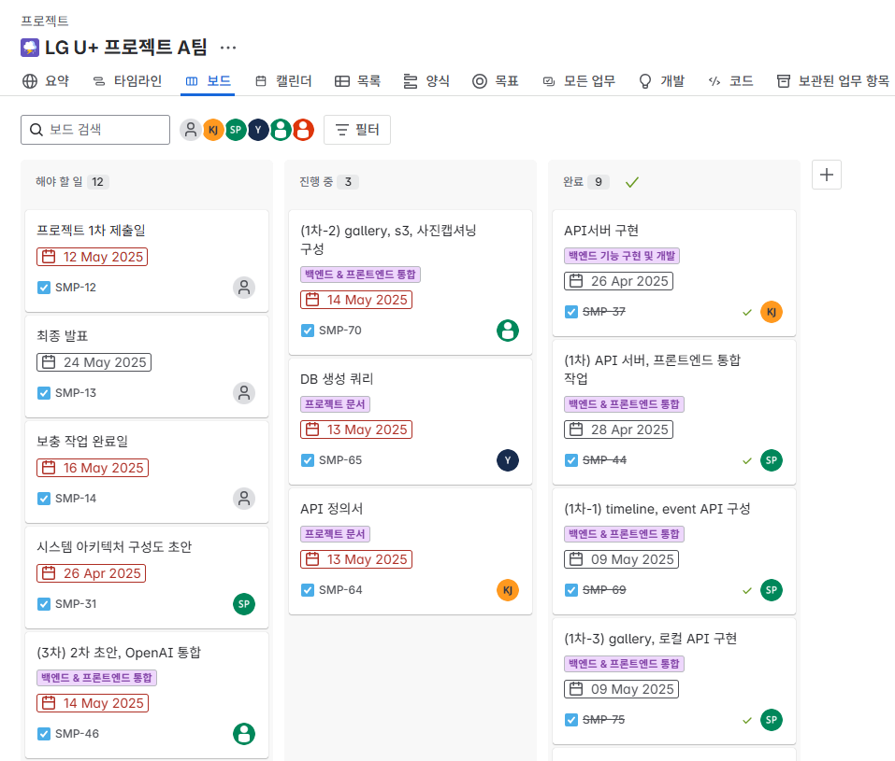









프로젝트 구조도
Project Sheep Diary
Backend
Frontend
딥러닝
Django REST Framework
Flutter 설계
UX/UI 디자인
이미지
키워드 추출
다이어리
자동 작성

Slide 11

WBS 일정 수립
WBS 항목 |  | March | April | May
프로젝트 정의 및 분석 기획
프로젝트 준비 (화면 정의서, ERD, 시나리오)
데이터 탐색 및 DB 구축
백엔드 기능 구현
 | 이미지 키워드 추출 다이어리 자동 생성 (랭체인) API 서버 구축
프론트엔드 구축 및 설계
백엔드 & 프론트엔드 Merge
프로젝트 발표 준비
프로젝트 발표
5월 24일

Slide 12

프론트엔드 개발 과정
개발 환경
사용 시스템
서비스 개발 과정
서비스 시연 영상

Slide 13
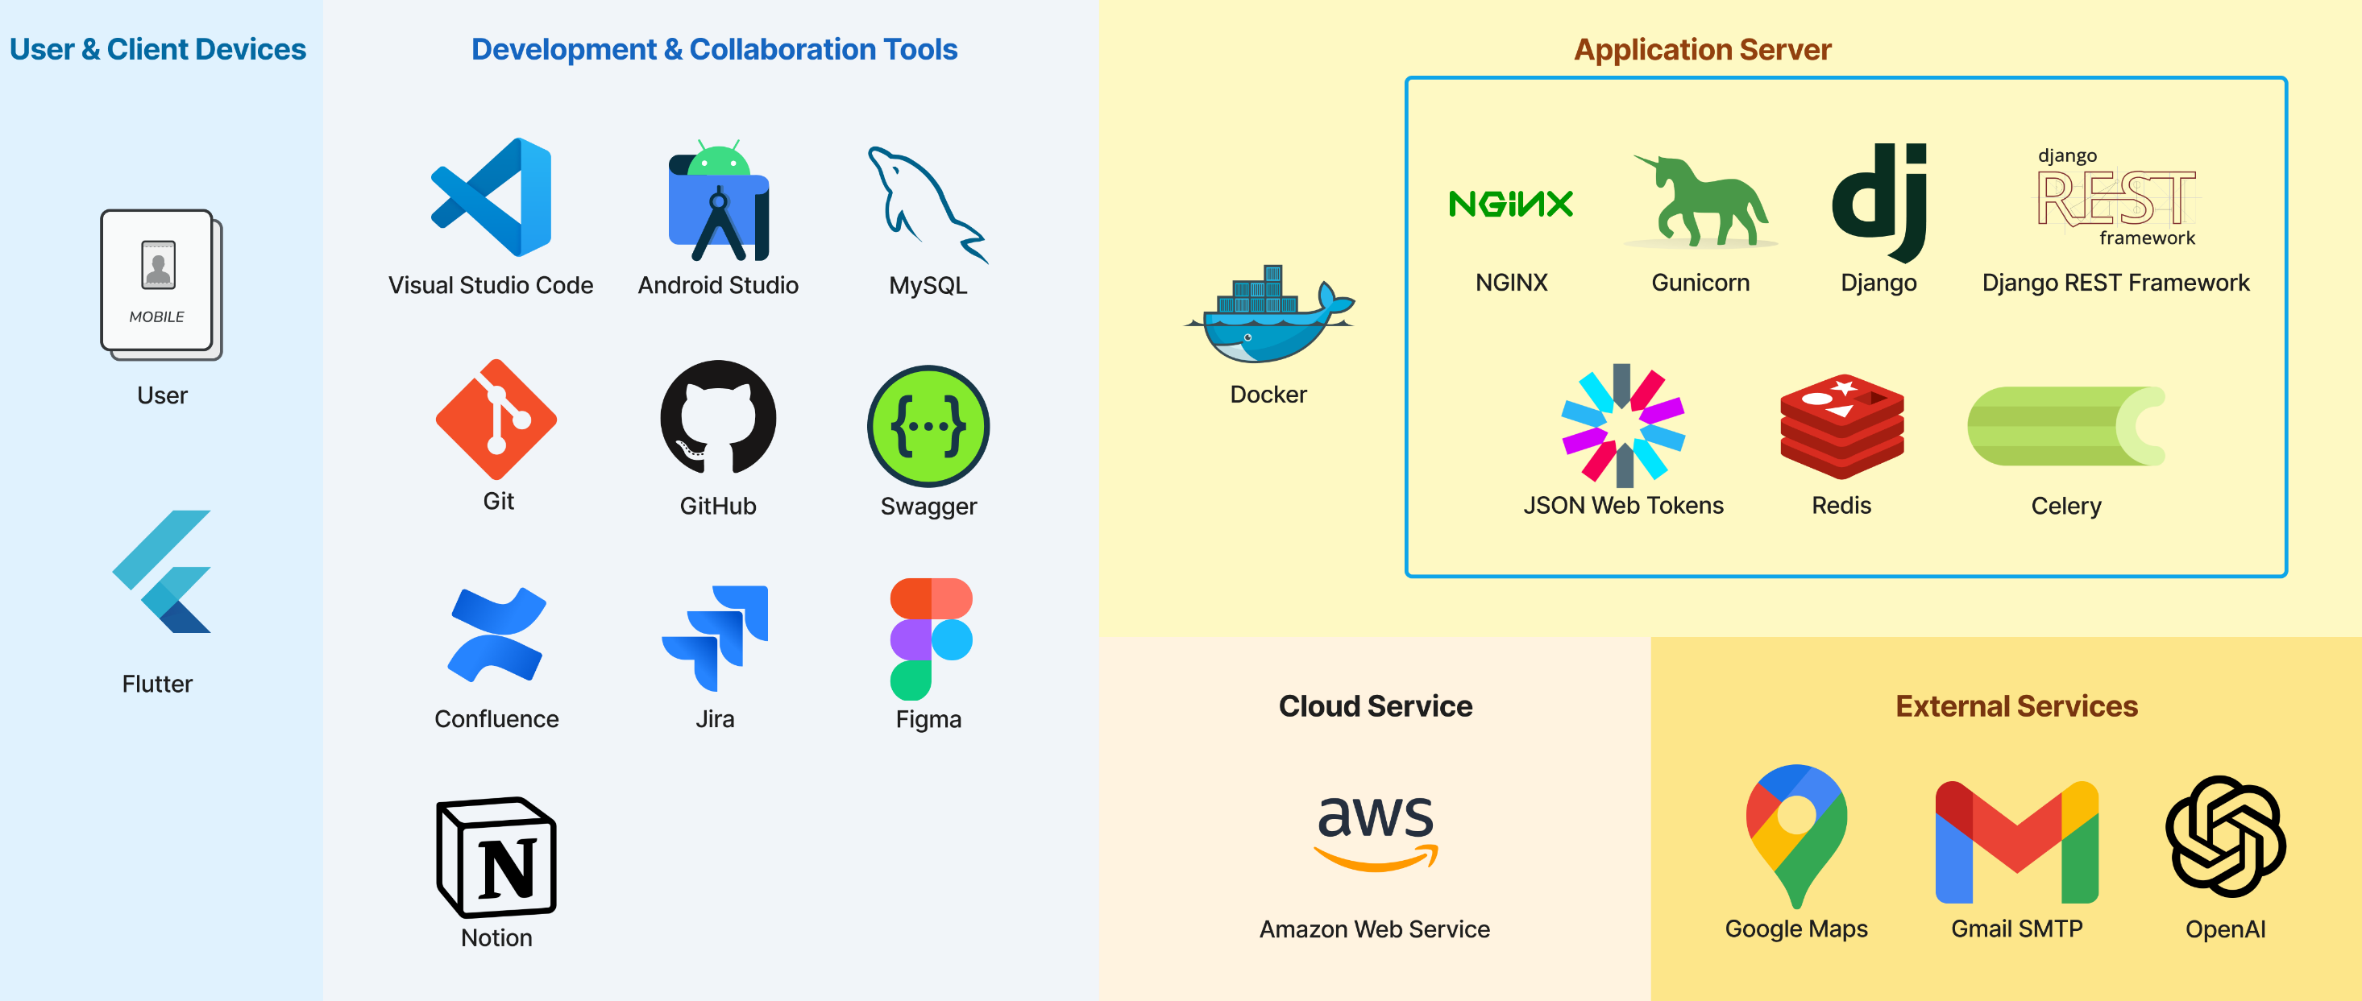
개발 환경

Slide 14



앱 서비스 개발 사용 시스템
AI 서비스와
연동 용이한 구조
Android Studio
Emulator
VS Code
백엔드 개발

Slide 15
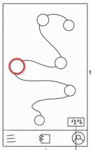
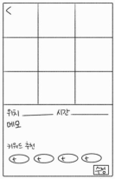
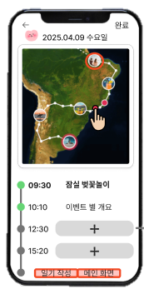
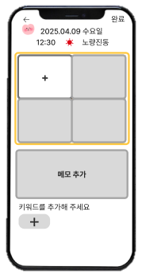
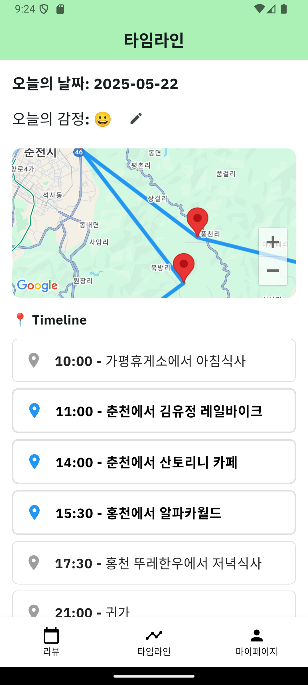
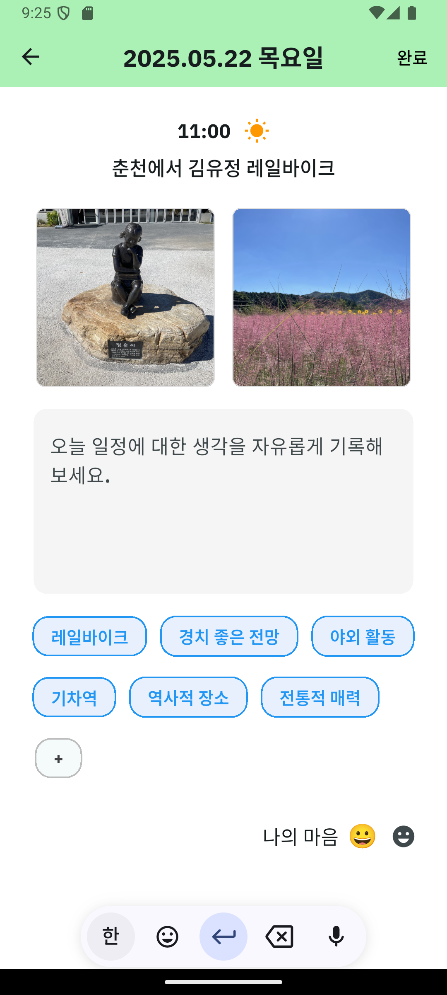
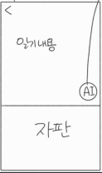
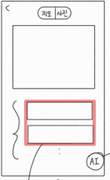
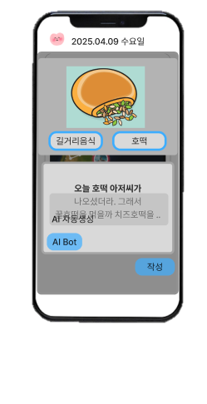
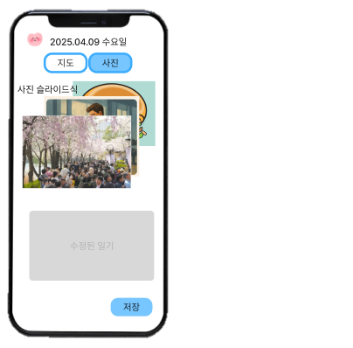
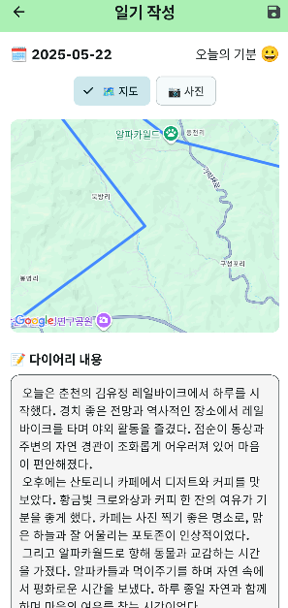
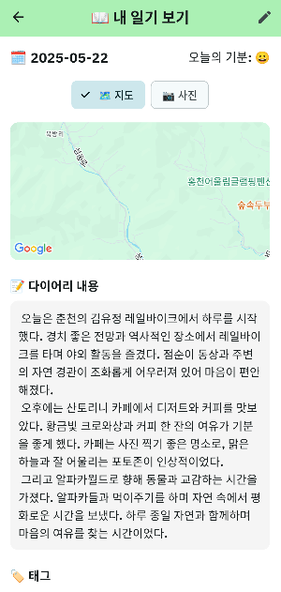
앱 서비스 개발 과정
화면 아이디어
화면 정의서
제작된 UI

Slide 16
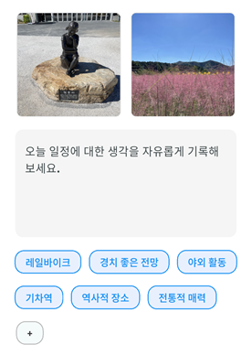

앱 서비스 주요 기능
ㅍ
ㅍ
사진 자동 매칭
자동 타임라인 생성
ㅍ
키워드 자동 추출
<이벤트 화면>
<타임라인 화면>

Slide 17
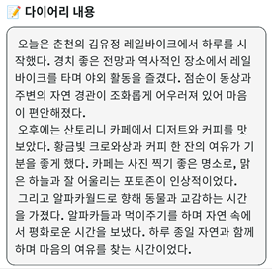
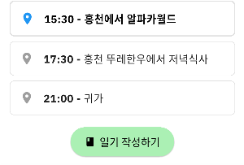

앱 서비스 주요 기능
다이어리 자동 작성
ㅍ
ㅍ
<이벤트 화면>
<다이어리 화면>

Slide 18

백엔드 개발과정
딥러닝 모델링 데이터
일기 생성 흐름도
최종 모델 선정
딥러닝 작동 구조
REST API

Slide 19
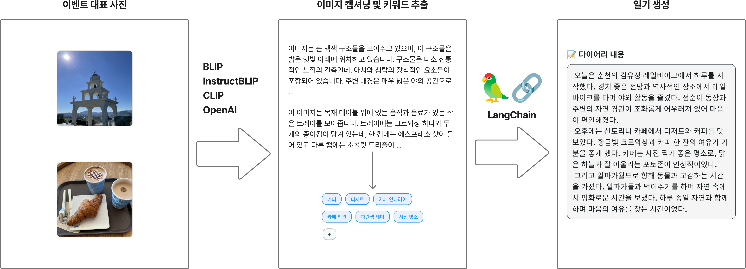
일기 생성 흐름도

Slide 20

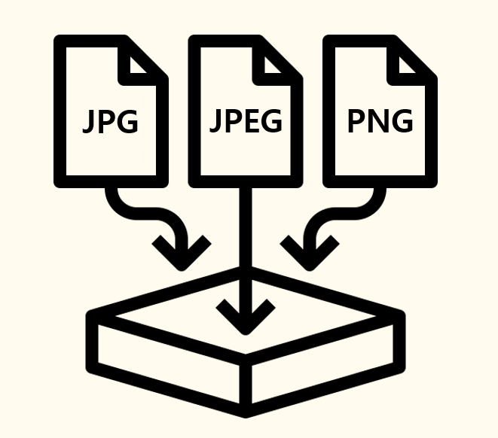
딥러닝 모델링 데이터
데이터 수집
데이터 전처리
검증품질 필터링
포맷 통일 및 파일명 표준화
Base64 방식으로 인코딩
총 173장의 개인 소장 이미지
주제: 인물, 음식, 풍경, 장소 등

Slide 21


최종 모델 선정
BLIP + CLIP
InstructBLIP + CLIP
BERTScore (F1): 0.8602
BLEURT: -1.0710
COMET: 0.4846
BERTScore (F1): 0.8468
BLEURT: -0.8192
COMET: 0.5247
BERTScore (F1): 0.8855
BLEURT: -0.8154
COMET: 0.5731

Slide 22
딥러닝 작동 구조
이미지 분석
AI 학습
AI가 이미지를 분석하여
키워드를 추출합니다.
AI가 사용자 입력을 학습하여
다이어리를 개인화합니다.
사용자 입력
사용자가 감정과
메모를 추가합니다.
사용자 수정
사용자가 다이어리를 검토하고 수정합니다.
다이어리 생성
AI가 정보를 분석하고
다이어리를 작성합니다.

Slide 23
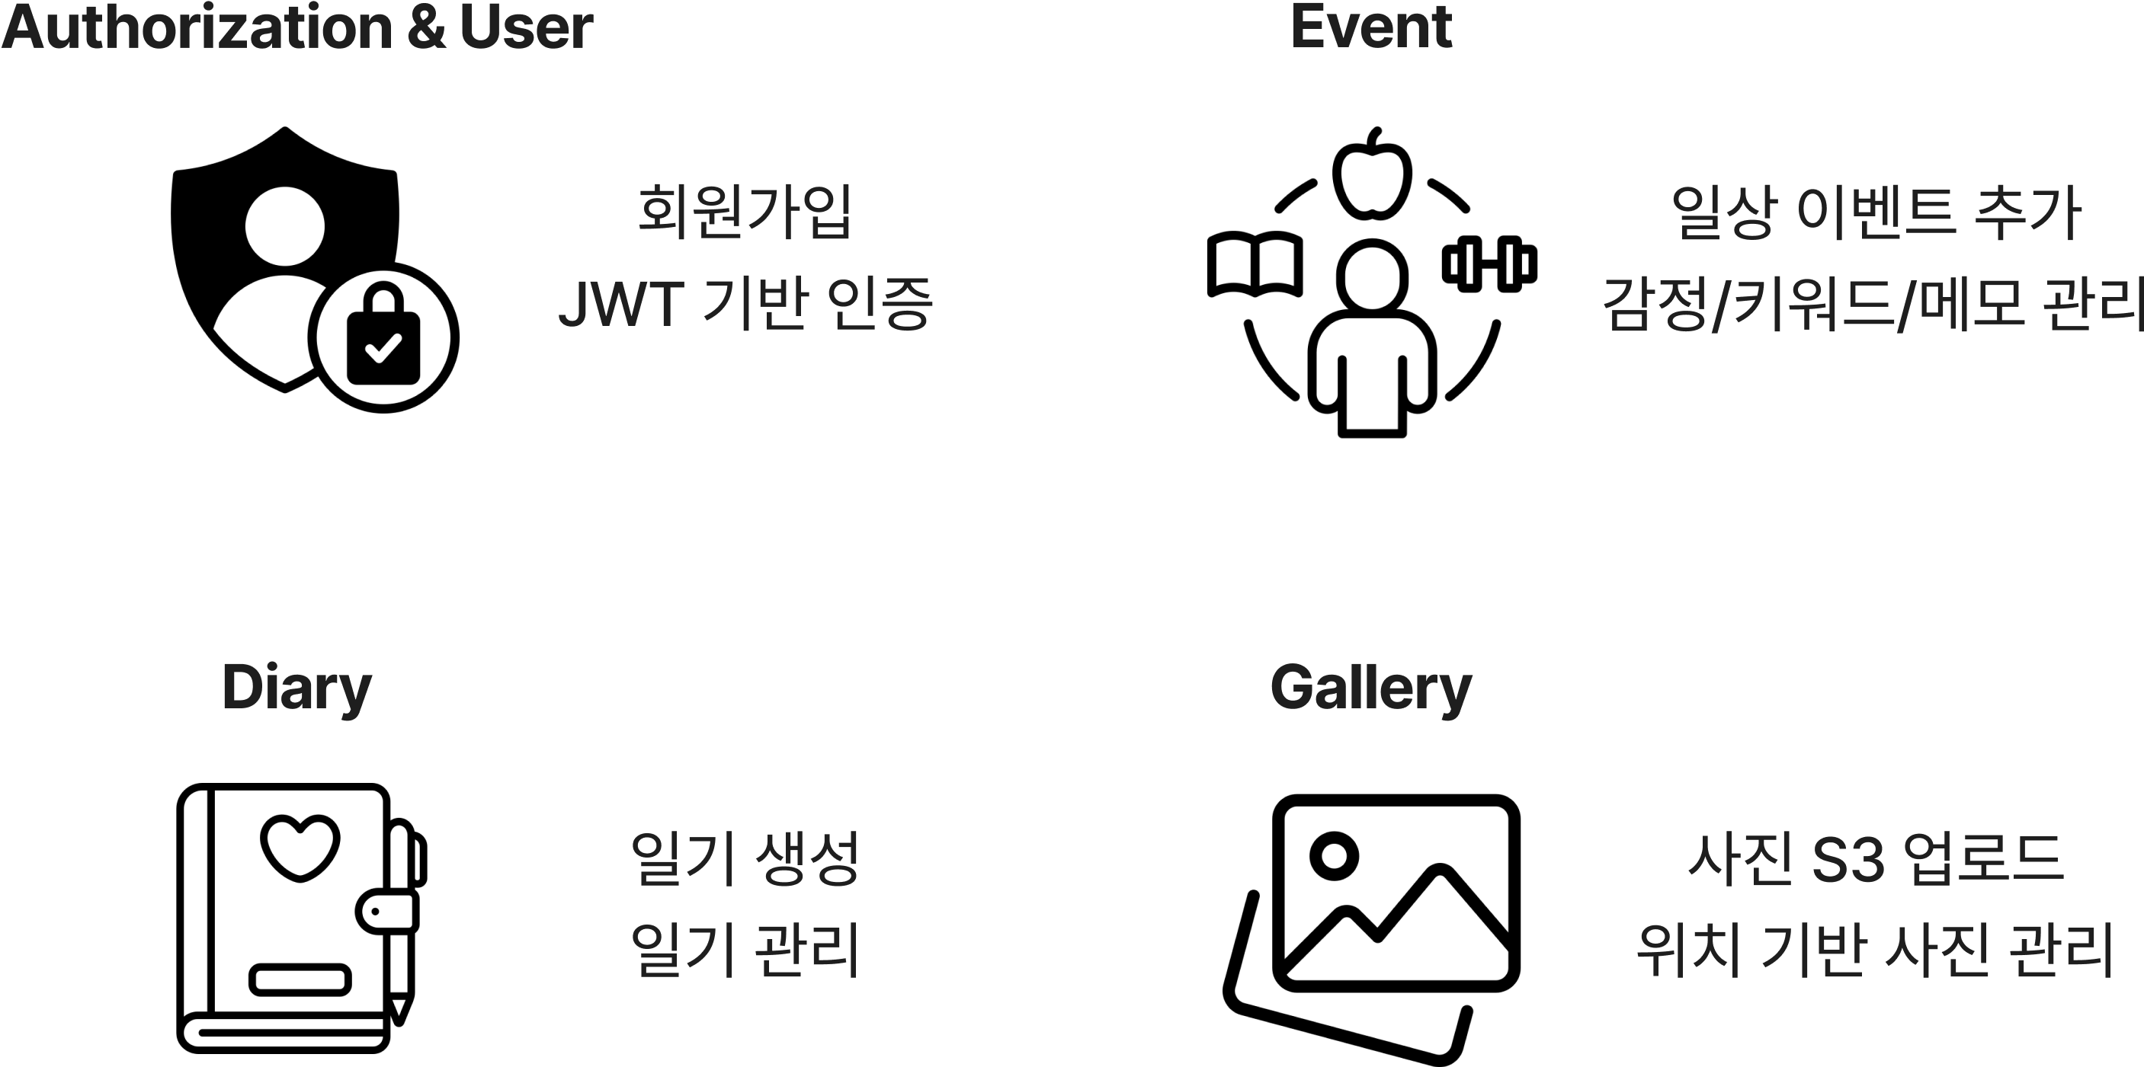

REST API 서버 개발

Slide 24


사용자와 AI의 역할
다이어리 생성
버튼 클릭
앱 로그인 및 시작
일정으로 진입
메모 추가
기존 다이어리 앱
일정에 맞는
사진 자동 선택
및 키워드 추출
쉽다이어리
사진, 키워드,
메모를 기반으로
다이어리 생성
GPS 기반 자동
타임라인 및 일정 생성
기록자는 사용자
기록자는 AI, 사용자는 큐레이터

Slide 25

Q & A

Slide 26
Project Sheep Diary
감사합니다!
by Border Collies (A팀)

Slide 27

부 록

Slide 28









Business Canvas
핵심 파트너
OpenAI
클라우드 스토리지
사진/캘린더 앱 연동 업체
핵심 활동
앱 개발 및 유지보수
AI 모델 성능 개선
데이터 및 개인정보 보안
가치 제안
사진 + 메모 만으로 자동 일기 생성
타임라인 기반 자동 매칭
이미지 기반 키워드 추출
복잡한 글쓰기 없이 감정/기억 정리 가능
고객 관계
자동화된 UX
앱 내 피드백/문의 기능
고객
라이프로그 사용자: 일상을 기록하고 싶은 사람들
여행자 & 디지털노마드: 여행 기록을 자동화하고 싶은 사용자
바쁜 일상 속 간편한 기록을 원하는 직장인/학생
Mindfulness 사용자: 자기를 돌아보고 싶은 사람
핵심 자원
AI 키워드 추출 및 자연어 생성 모델
이미지 저장 및 분석 시스템
프론트엔드/백엔드 개발팀
채널
플러터 기반모바일 앱(Android/iOS)
클라우드 기반 백엔드
비용 구조
서버 및 AI 연산 비용
개발 인건비
AI 모델 학습 및 튜닝 비용
개인정보 보호 및 보안 유지 비용
수익
프리미엄 구독 모델 (ex. 더 많은 저장 공간)
앱 내 콘텐츠 마켓: 스토어 (새로운 템플릿, 꾸미기)
기업 대상 화이트라벨 제공

Slide 29
ERD

Slide 30
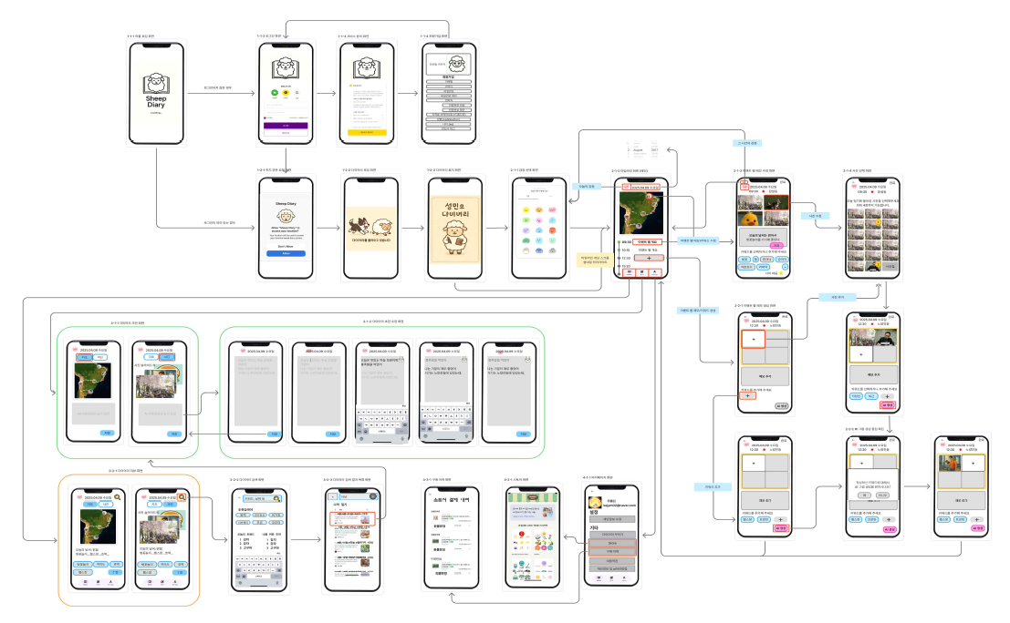
화면정의서

Slide 31
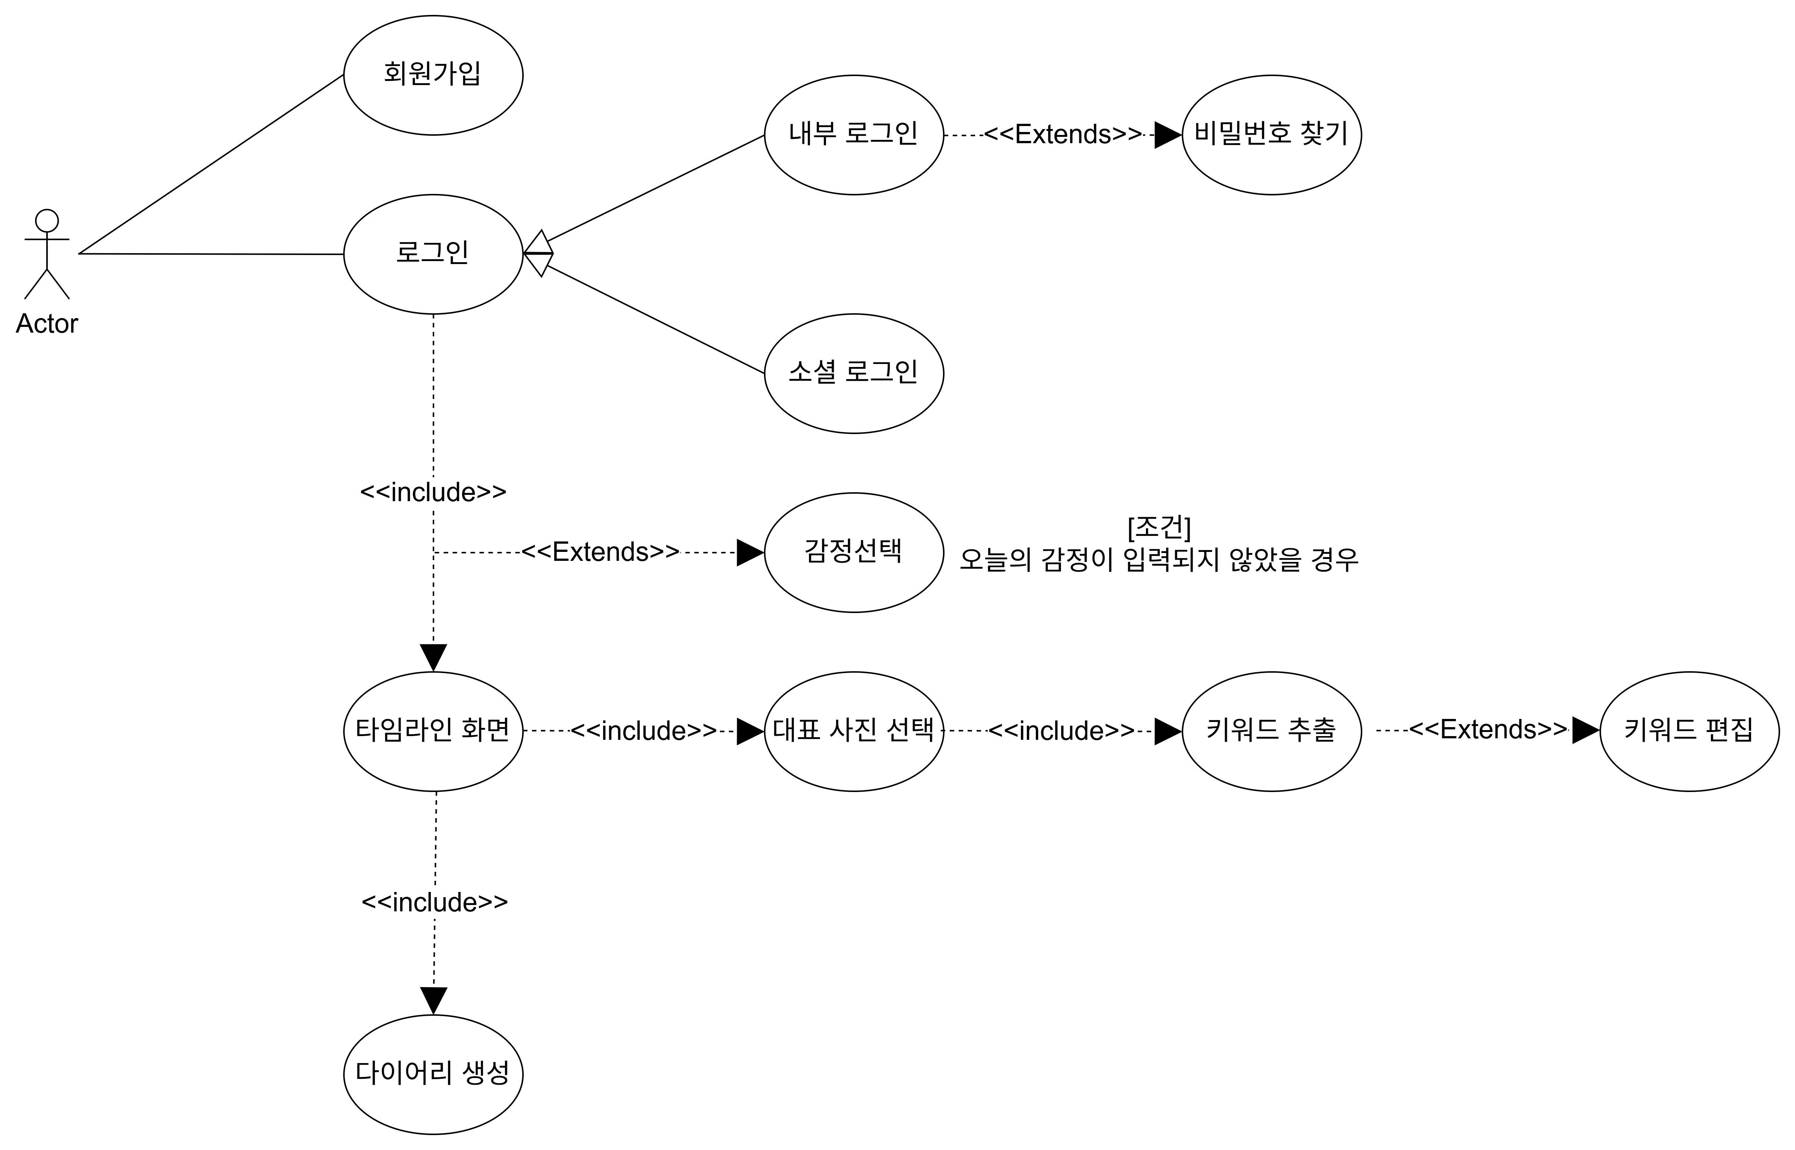
앱 사용 유스케이스 다이어그램 (1)
1
2

Slide 32
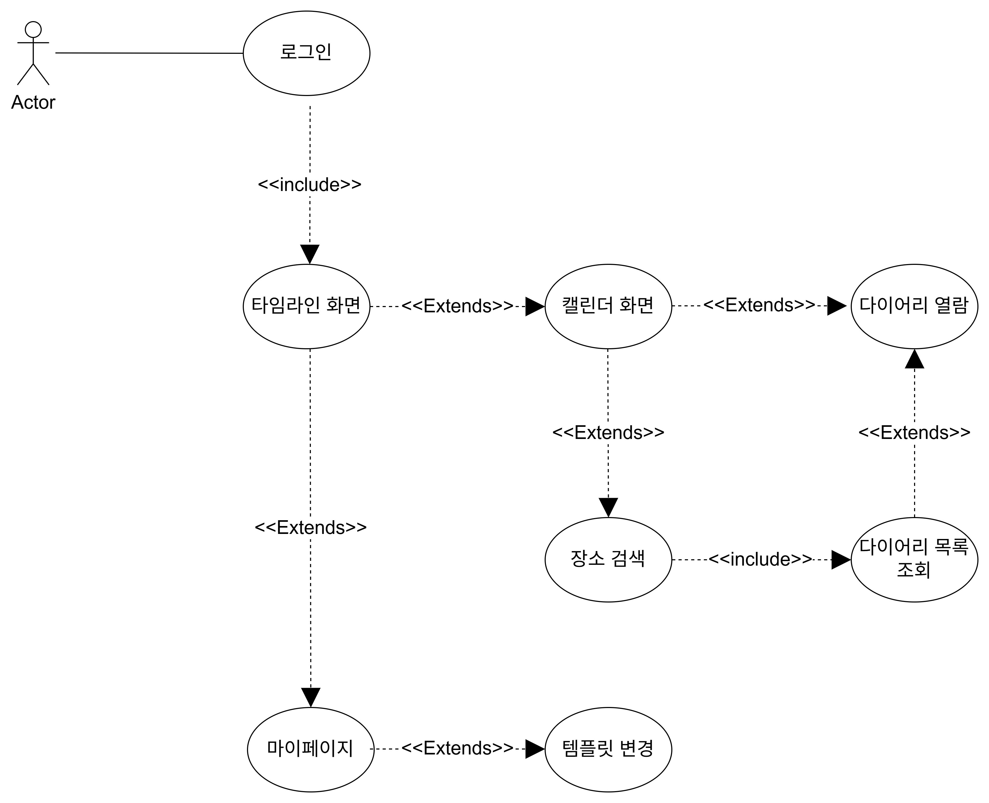
앱 사용 유스케이스 다이어그램 (2)
3
4

Slide 33
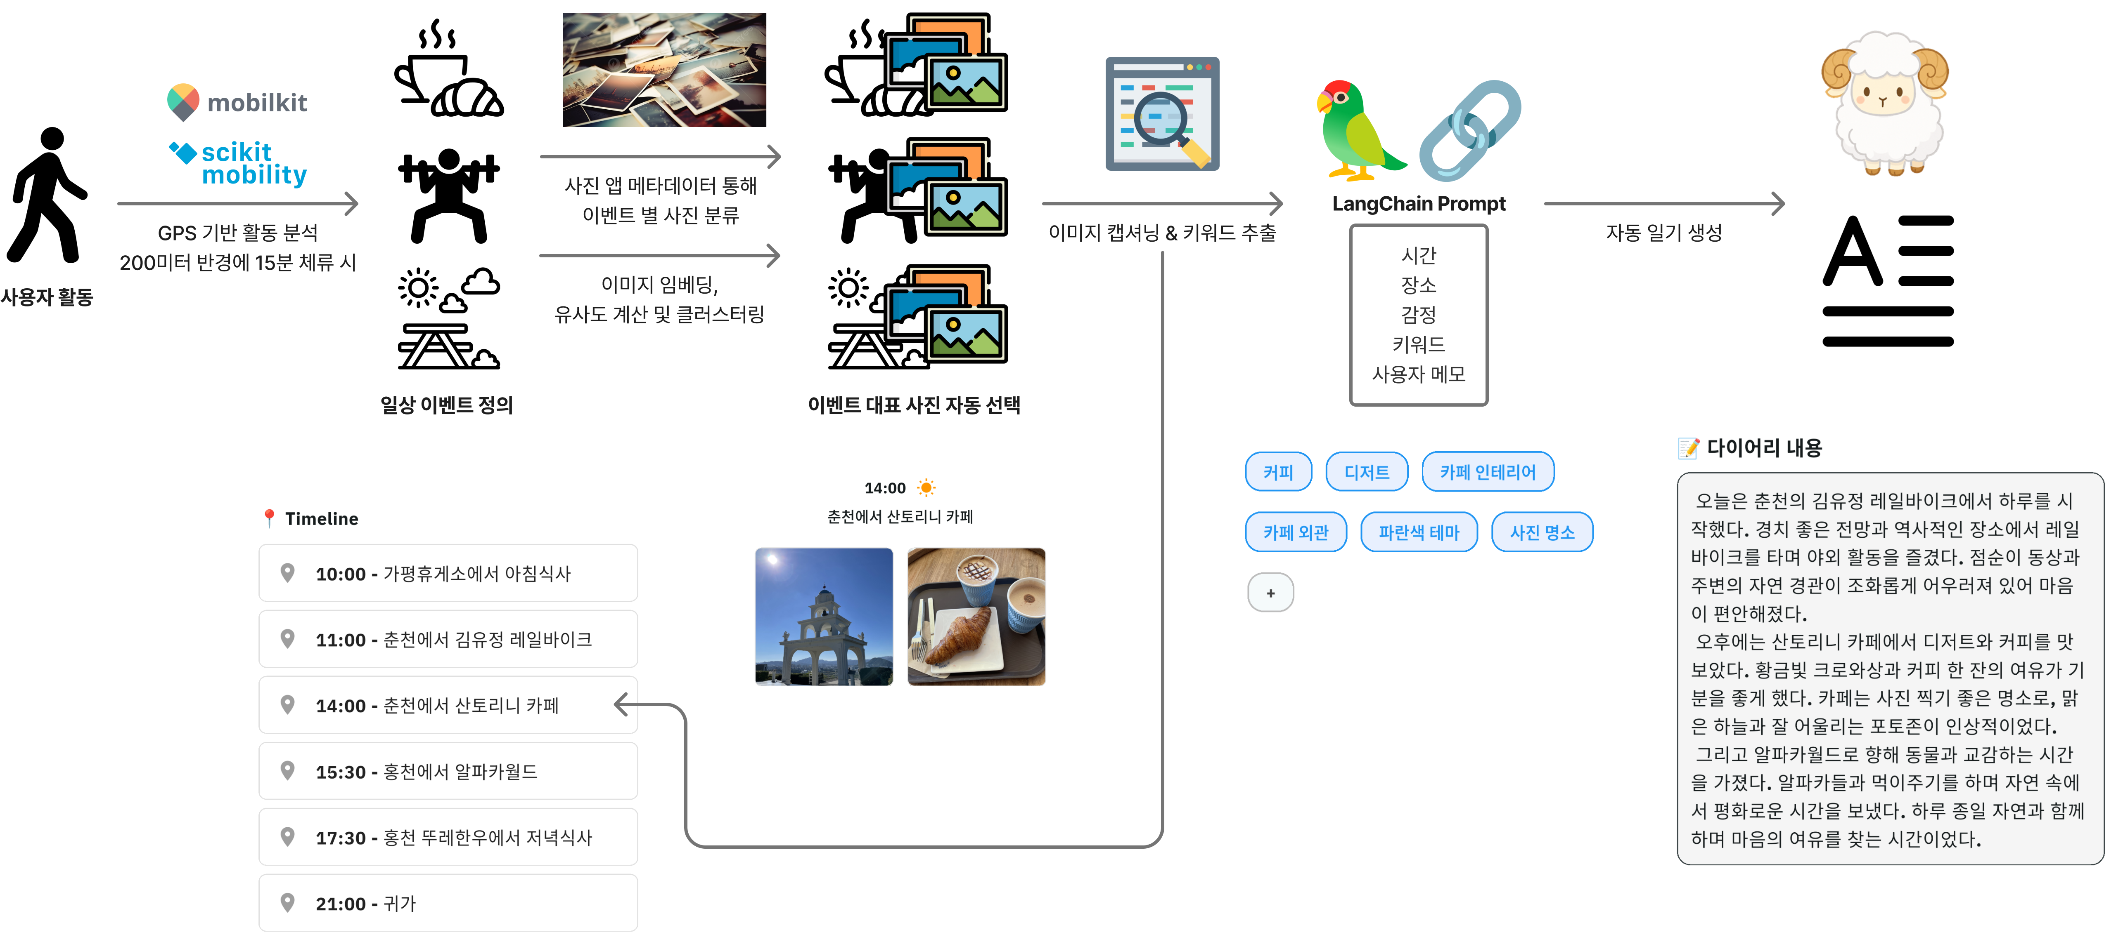
일기 생성 흐름도

Slide 34
딥러닝 모델 성능 평가 지표
이미지 키워드 추출 결과
: 사람이 직접 이미지에서 중요한 단어나 개념을 뽑는 것과 유사해야 함 → 의미 기반 평가
BERTScore
BLEURT
COMET
문장 간 의미적 유사도를
BERT 임베딩을 기반으로
정확도 평가
문장의 자연스러움,
의미 일치, 문법 오류 등을
종합 평가
문장 전체의
맥락적 의미 보존,
텍스트 간 의미 일치도 평가

Slide 35
모델 성능 비교
CNN 기반 모델(MobileNetV2, ResNet50)
CNN은 이미지에서 ‘모양’과 ‘질감’같은 패턴을 인식 하는 데는 강하지만,
의미나 맥락, 고유명사, 사물 간 관계는 잘 못 봄
CLIP : 이미지와 텍스트를 같은 벡터 공간에 매핑해서 함께 이해하는 모델
BLIP : 이미지를 문장으로 설명하고, 그 문장에서 중요한 단어를 골라 키워드로 삼는 모델
모델명 | BERTScore (F1) | BLEURT | COMET
BLIP+CLIP | 0.8602 | -1.0710 | 0.4846
BLIP2_CLIP | 0.8661 | -1.0783 | 0.4920
OPENAI | 0.8855 | -0.8154 | 0.5731
InstructBLIP_CLIP | 0.8487 | -0.7558 | 0.5392

Slide 36
기존 앱과의 차이점
구분 | 기존 다이어리 앱 | 쉽다이어리
기록 방식 | 사용자가 직접 작성 | 사진기반 AI 자동 생성
기록 시작 방식 | 앱을 켜고 ‘쓰기’ 버튼 클릭 | 타임라인 기반 자동 제안
입력 요소 | 텍스트 중심 (일부 이모지/음성) | 이미지 + 키워드 + 감정 이모지 + 메모
감정 표현 | 사용자가 선택 입력 | 이미지 분석 기반 감정 추정 + 사용자 선택 이모지 결합
회고 기능 | 달력, 통계, 태그 필터 등 정적 기능 | AI 회고 요약 / 감정 흐름 시각화 / 일간 회고 자동 알림
UX 흐름 | 폼 기반, 입력 중심 | 자동 기록 → 수정 및 회고 중심
기록 주체성 | 기록자는 사용자 | 기록자는 AI, 사용자는 큐레이터 역할
자동화 수준 | 낮음 | 고도화된 자동 기록 및 회고 생성

Slide 37
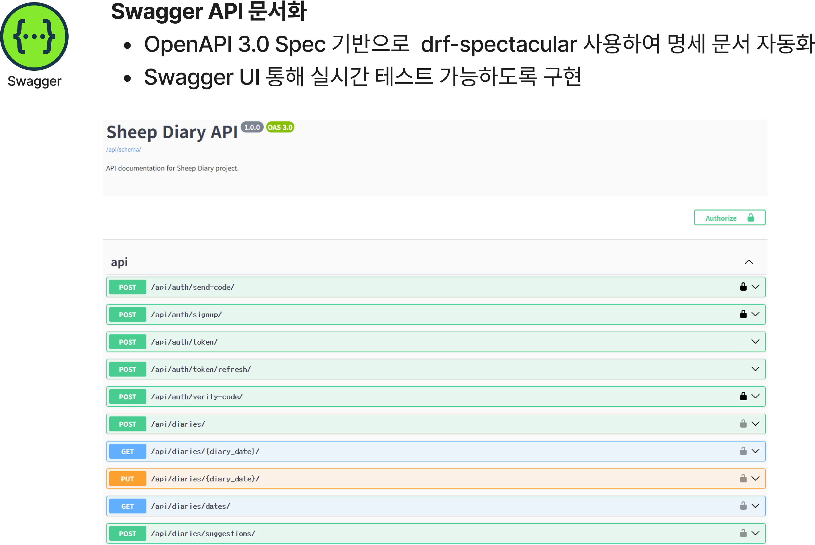

Slide 38
